Slide 1
МОДЕЛЬ
РАЗВИТИЯ ПАВОДКОВОЙ ОБСТАНОВКИ
НА ТЕРРИТОРИИ КРАСНОДАРСКОГО КРАЯ
Notes:
1

Slide 2
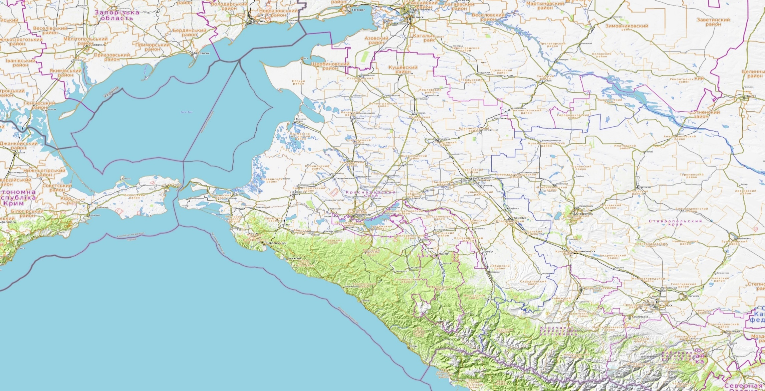
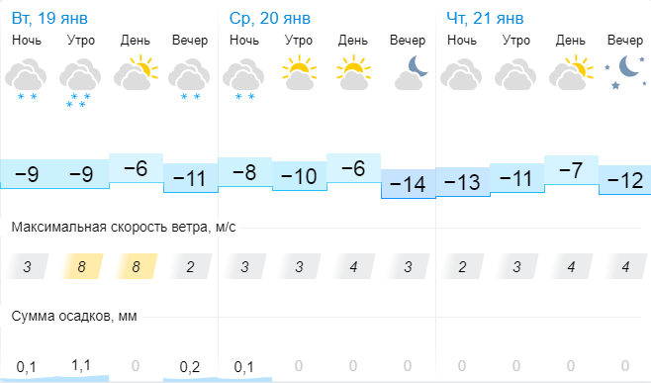
ПРОГНОЗ МЕТЕООБСТАНОВКИ
НА ТЕРРИТОРИИ КРАСНОДАРСКОГО КРАЯ
Комплекс превентивных мероприятий
По Краснодарскому краю: облачно. В большинстве районов снег, в отдельных районах южной половины края сильный снег. Ночью и утром местами туман, гололедно-изморозевые явления. Ветер западной четверти 4-9 м/с, днем местами порывы до 12 м/с. Температура воздуха ночью -10…-15°, днем -2…-7°.
На Черноморском побережье: переменная облачность. Осадки преимущественно в виде снега, утром местами в Туапсинском районе сильные осадки. Местами сохранится гололед. Ветер западной четверти 6-11 м/с, на участке Анапа-Геленджик северный и северо-восточный 6-11 м/с, местами порывы 12-17 м/с. Температура воздуха ночью -3…-8°, днем -3…2°.
Осуществлять контроль за данными, поступающих с гидропостов, на реках и водоемах прогнозируемой территории, усилить контроль за водными объектами и гидротехническими сооружениями (дамбы обвалования, мосты);
2. Выставить круглосуточные посты наблюдения на водных объектах.
3. Поддерживать в постоянной готовности системы оповещения населения, при необходимости провести оповещение населения о возможном возникновении ЧС и происшествий;
4. Проверить готовность специальной техники, аварийно-спасательных и аварийно-восстановительных бригад муниципального звена территориальной подсистемы РСЧС в случае реагирования на возможные чрезвычайные ситуации (происшествия);
Щербиновский
Кущевский
Щербиновский
Кущевский
Ейский
Староминский
Ейский
Староминский
Крыловский
Крыловский
Ленинградский
Ленинградский
Каневский
Павловский
Каневский
Павловский
Новопокровский
Новопокровский
Приморско-Ахтарский
Брюховецкий
Приморско-Ахтарский
Тихорецкий
Белоглинский
Брюховецкий
Тихорецкий
Белоглинский
Калининский
Выселковский
Калининский
Выселковский
Тимашевский
Кореновский
Кавказский
Тимашевский
Славянский
Славянский
Кореновский
Кавказский
Тбилисский
Тбилисский
Красноармейский
Динской
Усть-Лабинский
Гулькевичский
Красноармейский
Усть-Лабинский
Гулькевичский
Темрюкский
Новокубанский
Темрюкский
Динской
Новокубанский
Крымский
МО г. Краснодар
Курганинский
Крымский
г. Краснодар
МО г. Анапа
МО г. Армавир
г. Анапа
Курганинский
г. Армавир
МО г. Новороссийск
Абинский
Успенский
Абинский
Абинский
Успенский
Северский
Белореченский
г. Новороссийск
Северский
Белореченский
МО г. Горячий Ключ
г. Горячий Ключ
Прогнозируемая метеообстановка
МО г. Геленджик
Апшеронский
Лабинский
Условные обозначения
г. Геленджик
Лабинский
Муниципальные образования, подверженные высокому риску подтопления
Апшеронский
Туапсинский
Отрадненский
Северский
Туапсинский
Отрадненский
Мостовский
Мостовский
Мостовский
Муниципальные образования, подверженные риску подтопления со средней вероятностью
Северский
МО г. Сочи
г. Сочи
КАРАЧАЕВО-ЧЕРКЕССКАЯ
РЕСПУБЛИКА
Муниципальные образования, наименее подверженные риску подтопления
Северский
Черное море
АБХАЗИЯ

Slide 3
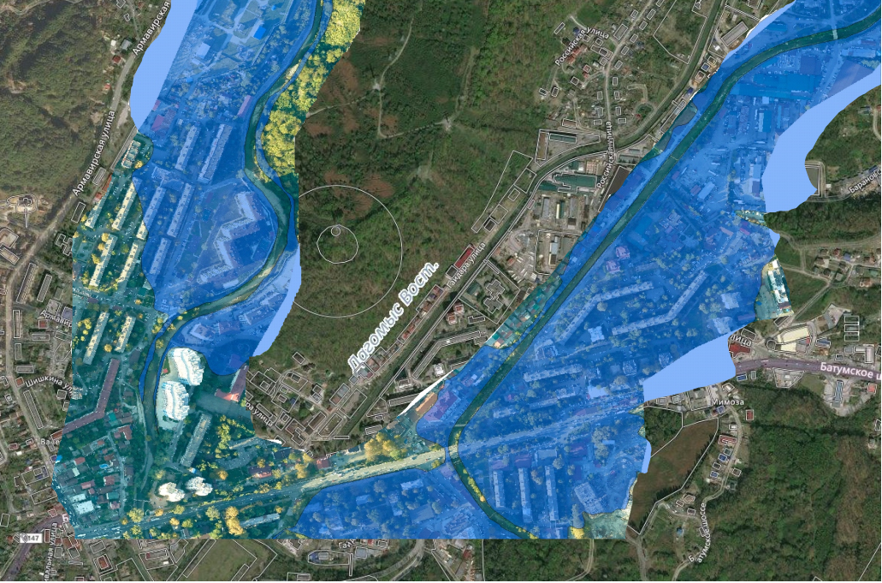
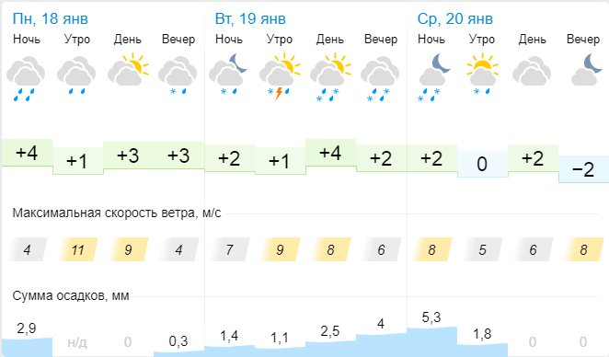
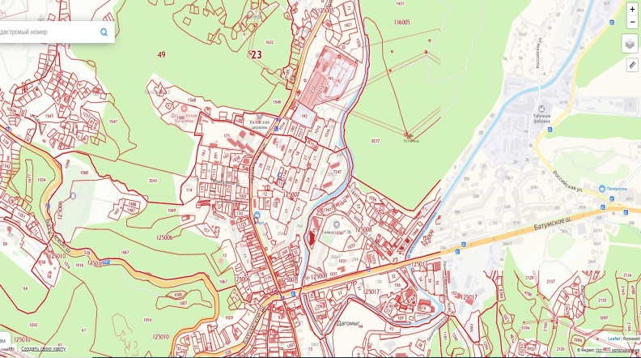
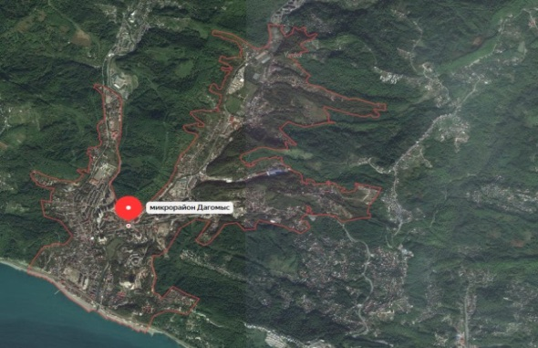
ИНФОРМАЦИОННЫЕ МАТЕРИАЛЫ ПО КОМПЛЕКСУ НЕБЛАГОПРИЯТНЫХ МЕТЕОЯВЛЕНИЙ
НА ТЕРРИТОРИИ МО СОЧИ мкр. ДАГОМЫС КРАСНОДАРСКОГО КРАЯ
(РИСК: УГРОЗА ПОДТОПЛЕНИЯ НА 19.01.2021 г.)
Учетный номер
2.3.2
Прогноз метеоявлений
При наихудшем сценарии
в зону подтопления попадает:
Справочная информация
Реки
39 домов, 227 чел.
В п. Дагомыс проживает 19305 чел., 1340домов, 12 СЗО, 1 ПОО.
Для размещения пострадавших предусмотрено 5 ПВР вместимостью 876 чел.
г. Успенка

Slide 4
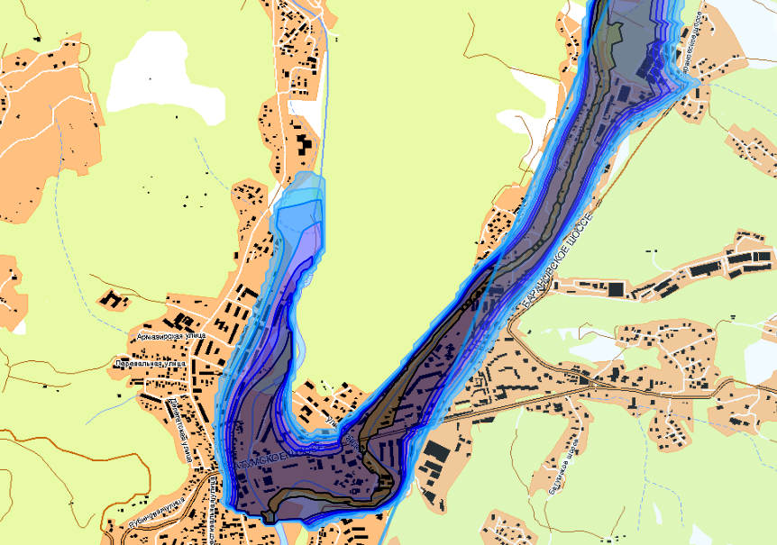
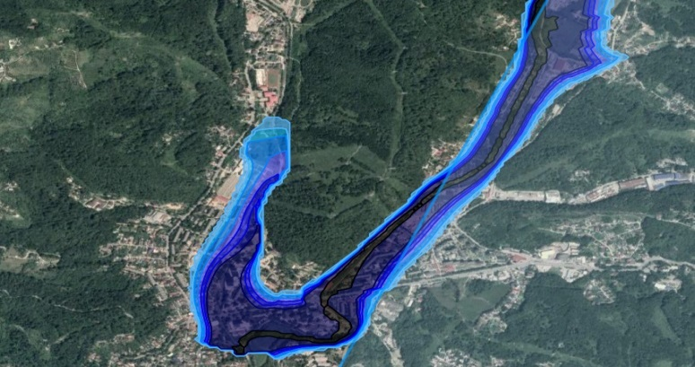
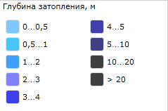
ИНФОРМАЦИОННЫЕ МАТЕРИАЛЫ ПО КОМПЛЕКСУ НЕБЛАГОПРИЯТНЫХ МЕТЕОЯВЛЕНИЙ
НА ТЕРРИТОРИИ МО СОЧИ мкр. ДАГОМЫС КРАСНОДАРСКОГО КРАЯ
(РИСК: УГРОЗА ПОДТОПЛЕНИЯ НА 19.01.2021 г.)
ИНФОРМАЦИОННЫЕ МАТЕРИАЛЫ ПО КОМПЛЕКСУ НЕБЛАГОПРИЯТНЫХ МЕТЕОЯВЛЕНИЙ
НА ТЕРРИТОРИИ МО СОЧИ мкр. МИРНЫЙ НА РЕКЕ ЦУСХВАДЖ КРАСНОДАРСКОГО КРАЯ
(РИСК УГРОЗА ПОДТОПЛЕНИЯ НА 14.01.2021 г.)
ОБЗОР СО СПУТНИКА
УСЛОВНЫЕ ОБОЗНАЧЕНИЯ

Slide 5
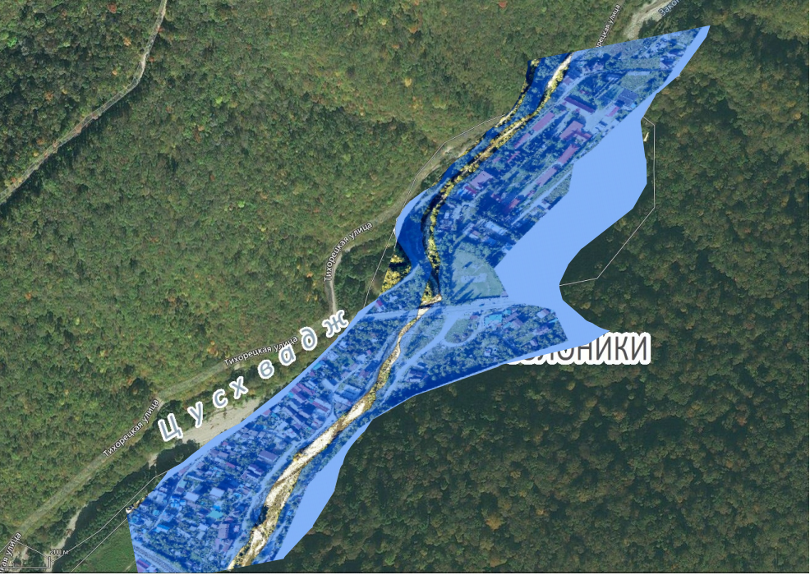
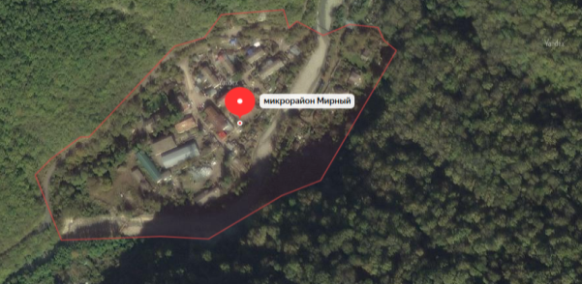
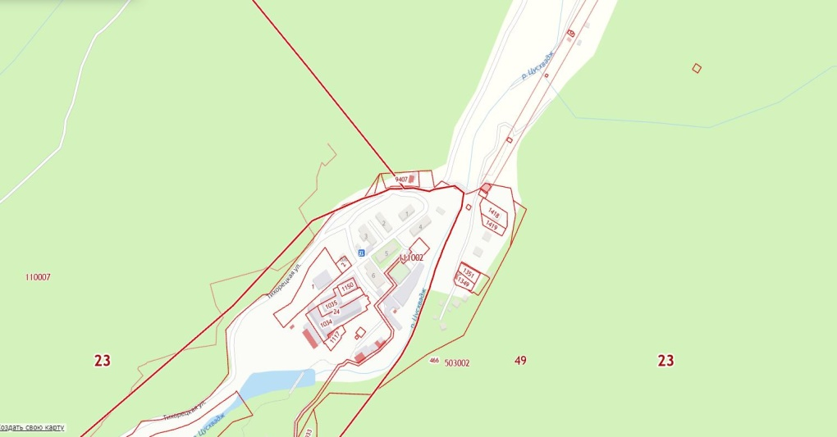
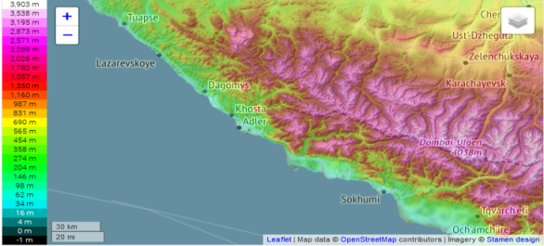
ИНФОРМАЦИОННЫЕ МАТЕРИАЛЫ ПО КОМПЛЕКСУ НЕБЛАГОПРИЯТНЫХ МЕТЕОЯВЛЕНИЙ
НА ТЕРРИТОРИИ МО СОЧИ мкр. МИРНЫЙ НА РЕКЕ ЦУСХВАДЖ КРАСНОДАРСКОГО КРАЯ
(РИСК УГРОЗА ПОДТОПЛЕНИЯ НА 19.01.2021 г.)
Прогноз метеоявлений
При наихудшем сценарии в зону подтопления попадает:
30 домов, 210 чел.;
4,7 км. автомобильных дорог.
Справочная информация
В мкр. "Мирный" проживает 312 чел., 64 домов, 1 СЗО, 0 ПОО.
Для размещения пострадавших предусмотрено 5 ПВР вместимостью 876 чел.

Slide 6
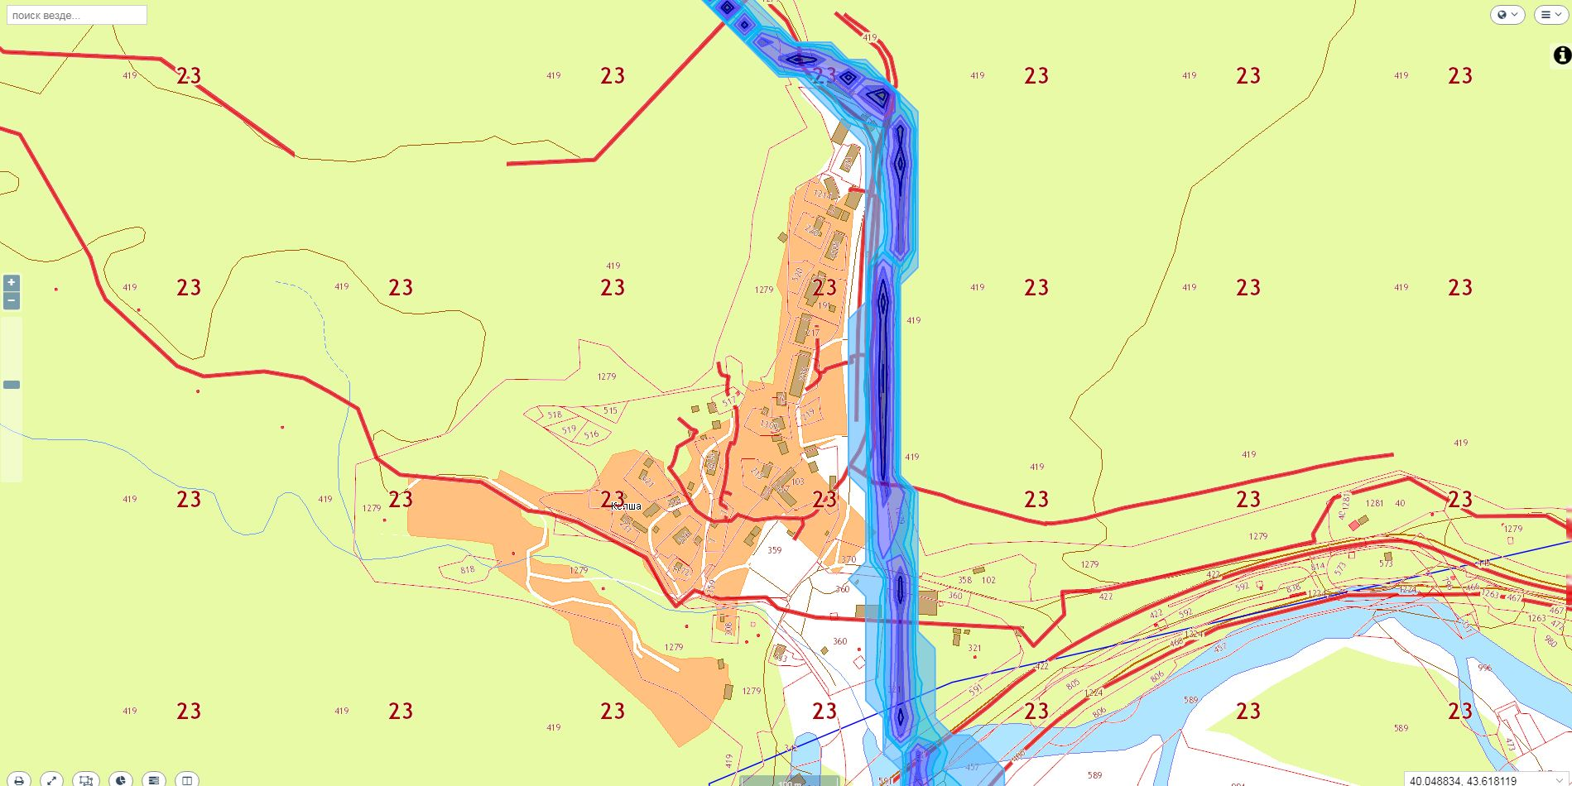
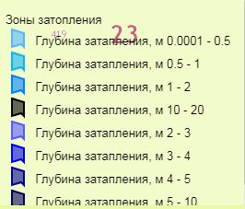
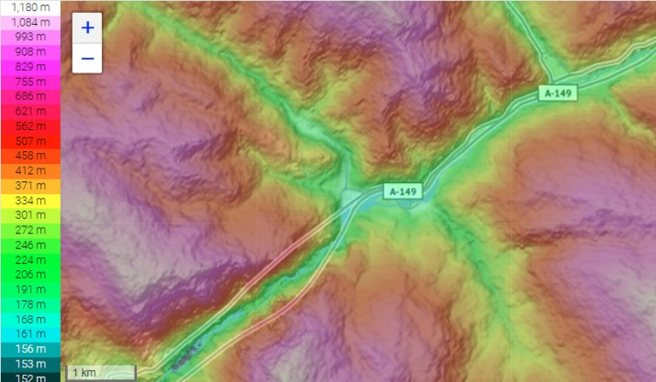
ИНФОРМАЦИОННЫЕ МАТЕРИАЛЫ ПО КОМПЛЕКСУ НЕБЛАГОПРИЯТНЫХ МЕТЕОЯВЛЕНИЙ
НА ТЕРРИТОРИИ СЕЛА КЕПША ГОРОДА-КУРОРТА СОЧИ
(РИСК УГРОЗА ПОДТОПЛЕНИЯ НА 19.01.2021 г.)
При наихудшем сценарии в зону подтопления попадает:
Трехмерная модель участка
7 домов, 26 чел.
Зона затопления в случае ухудшения обстановки и подъема уровня воды на 1,1 м.
МДОУ № 117
Место проведения работ по расчистке русла
Карта высот
Кепша

Slide 7
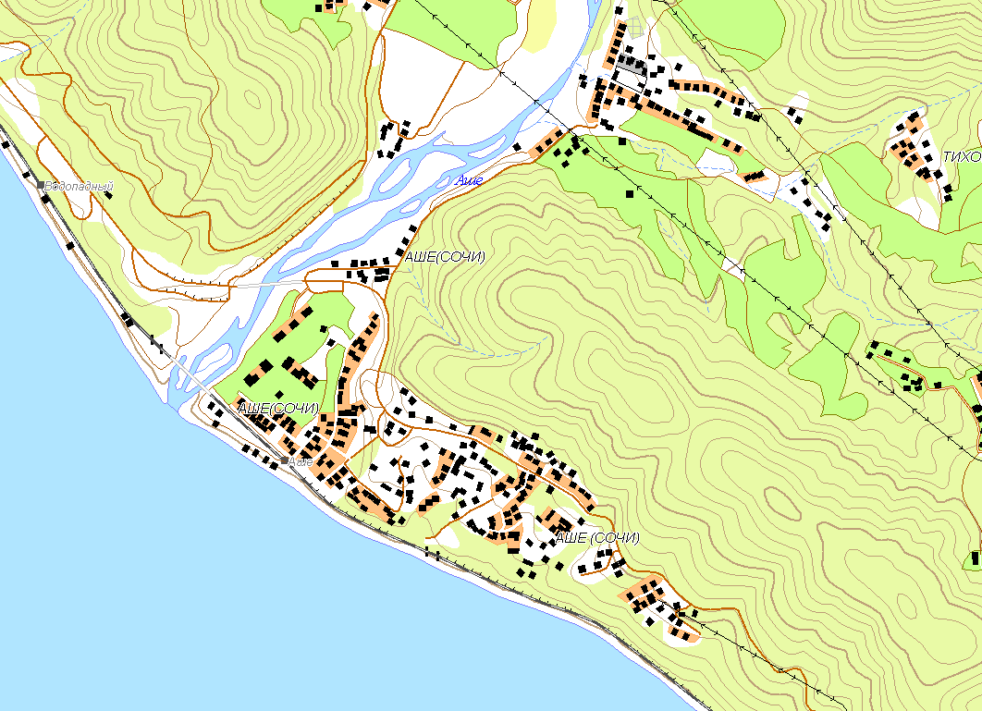
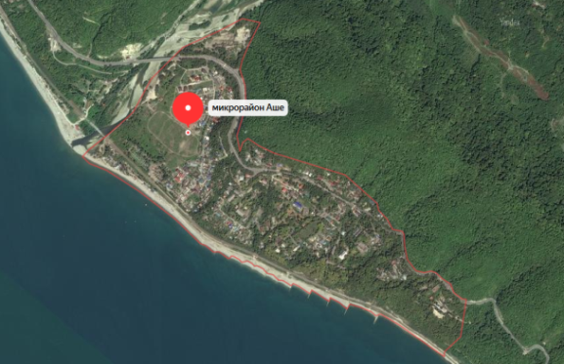
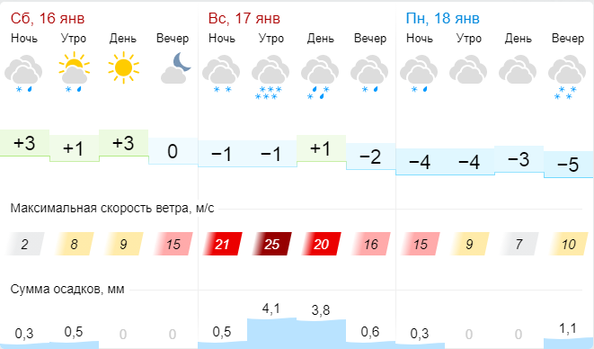
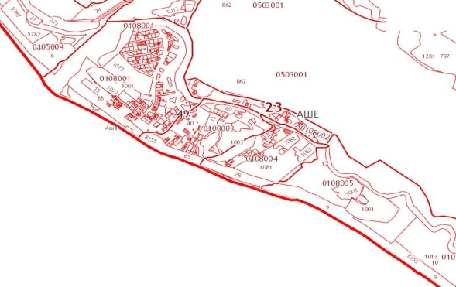
ИНФОРМАЦИОННЫЕ МАТЕРИАЛЫ ПО КОМПЛЕКСУ НЕБЛАГОПРИЯТНЫХ МЕТЕОЯВЛЕНИЙ
НА ТЕРРИТОРИИ МО СОЧИ мкр. АШЕ КРАСНОДАРСКОГО КРАЯ
(РИСК УГРОЗА ПОДТОПЛЕНИЯ НА 19.01.2021 г.)
Учетный номер
2.3.2
Прогноз метеоявлений
При наихудшем сценарии в зону подтопления попадает:
Реки
15 домов, 50 чел.;
1,7 км. автомобильных дорог.
Справочная информация
В мкр. Аше проживает 1774 чел., 521 домов, 1 СЗО, 0 ПОО.
Для размещения пострадавших предусмотрено 5 ПВР вместимостью 876 чел.
р. Аше
мкр. Аше
УСЛОВНЫЕ ОБОЗНАЧЕНИЯ
Реки
Автомобильные дороги
Автомобильный мост
Железнодорожный мост
Разлив при критическом уровне воды
Населенный пункт
Гидропосты КЦГМС
Гидропосты СЦГМС «ЧАМ»
АГК ТЦМП

Slide 8
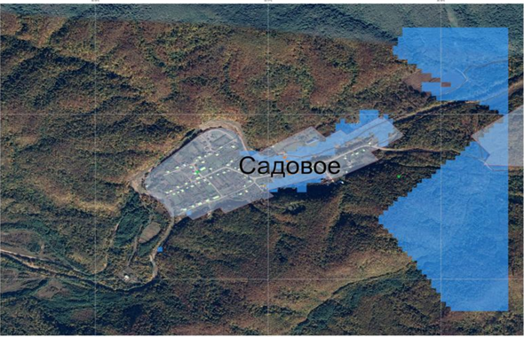
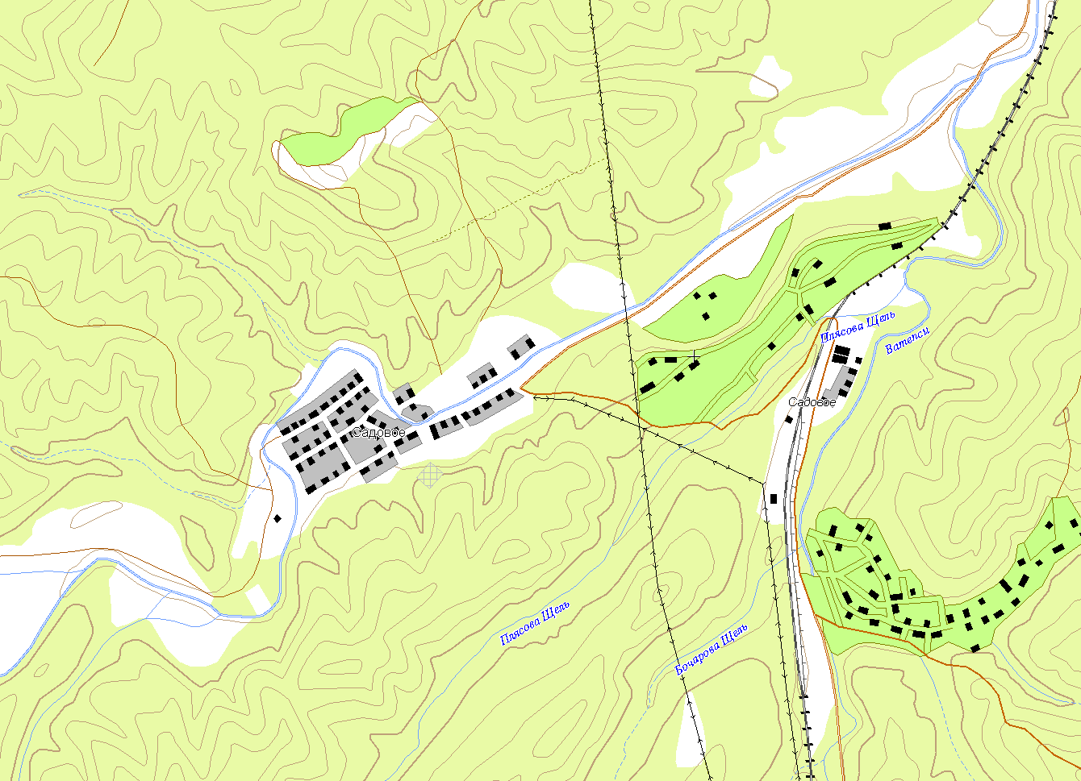
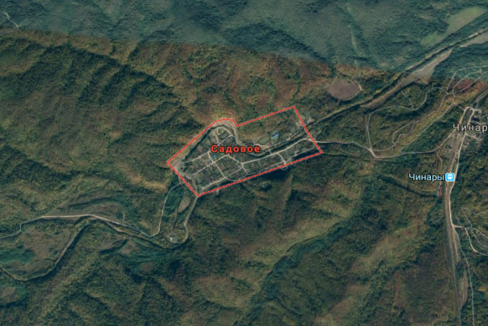
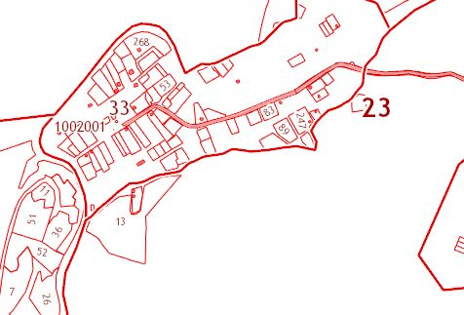
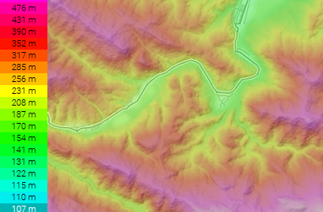
МОДЕЛЬ РАЗВИТИЯ ОБСТАНОВКИ
Угроза подтопления в с. Садовое МО Туапсинского района
Краснодарского края
Учетный номер
2.3.2
Прогноз метеоявлений
При наихудшем сценарии в зону подтопления попадает:
Реки
7 домов, 92 чел.;
5 СЗО.
р. Псекупс
За водным объектом ведется визуальное наблюдение.
Справочная информация
В с. Садовое проживает 476 чел., 193 дома, 5 СЗО, 0 ПОО.
с. Садовое
УСЛОВНЫЕ ОБОЗНАЧЕНИЯ
Реки
Автомобильные дороги
Автомобильный мост
Железнодорожный мост
Разлив при критическом уровне воды
Населенный пункт

Slide 9
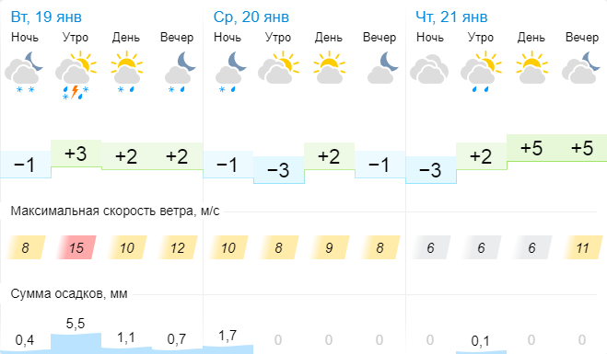
МОДЕЛЬ РАЗВИТИЯ ОБСТАНОВКИ
Угроза подтопления в с. Садовое МО Туапсинского района
Краснодарского края
Учетный номер
2.3.2
Прогноз метеоявлений
При наихудшем сценарии в зону подтопления попадает:
Реки
7 домов, 92 чел.;
5 СЗО.
р. Псекупс
За водным объектом ведется визуальное наблюдение.
Справочная информация
В с. Садовое проживает 476 чел., 193 дома, 5 СЗО, 0 ПОО.
с. Садовое
УСЛОВНЫЕ ОБОЗНАЧЕНИЯ
Реки
Автомобильные дороги
Автомобильный мост
Железнодорожный мост
Разлив при критическом уровне воды
Населенный пункт

Slide 10
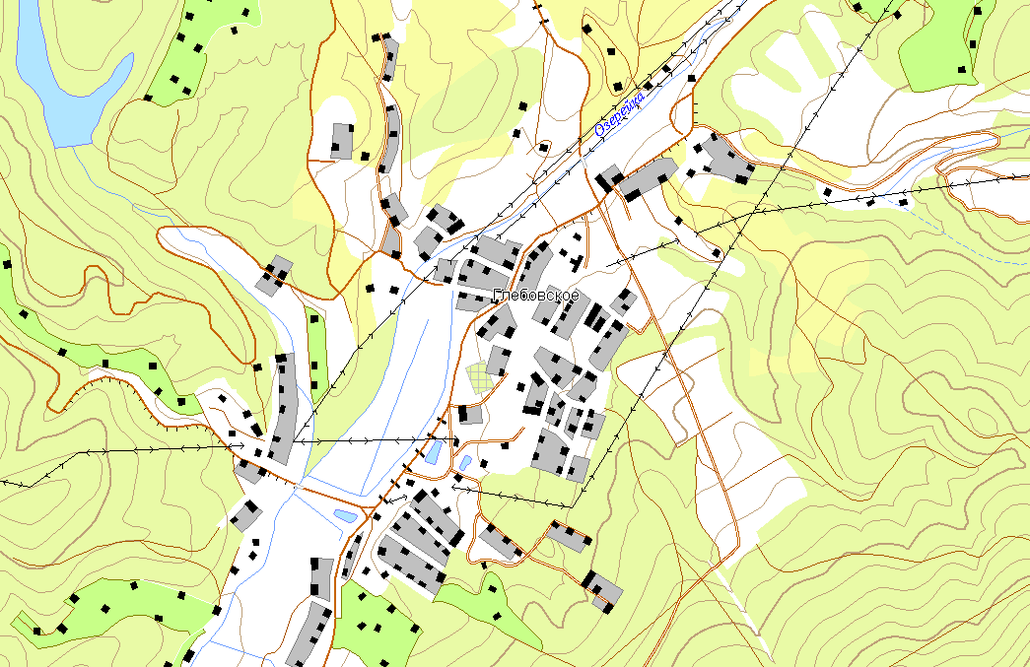
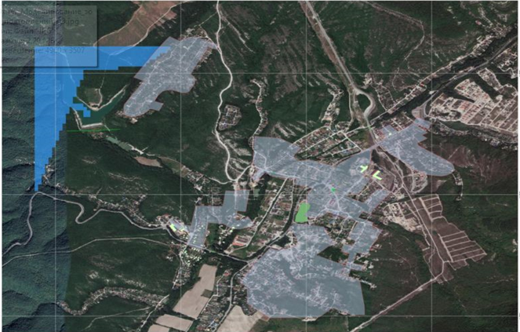
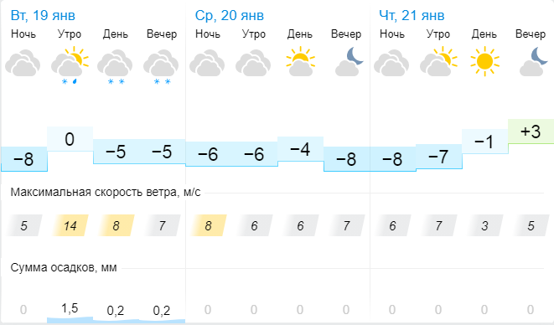
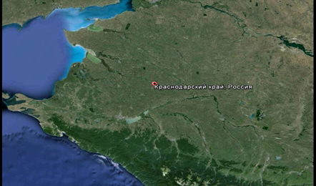
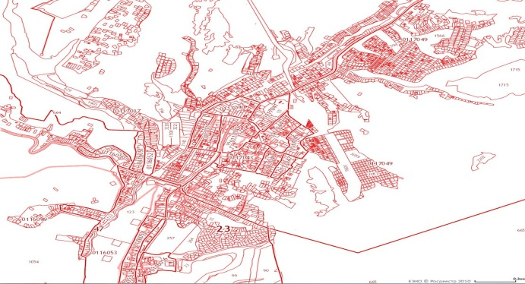
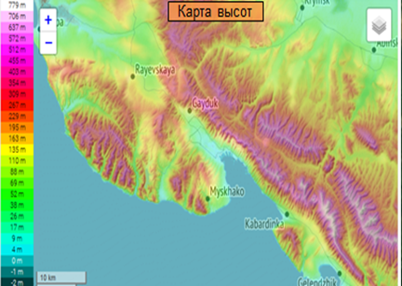
МОДЕЛЬ РАЗВИТИЯ ОБСТАНОВКИ
Угроза подтопления в с. Глебовское МО г. Новороссийск
Краснодарского края
Учетный номер
2.3.2
Прогноз метеоявлений
При наихудшем сценарии в зону подтопления попадает:
Реки
146 домов, 511 чел.;
0,5 км. автомобильных дорог;
2 автомобильных моста.
р. Озерейка
За водным объектом ведется визуальное наблюдение.
Справочная информация
В с. Глебовское проживает 1462 чел., 524 дома, 3 СЗО, 1 ПОО.
с. Глебовское
УСЛОВНЫЕ ОБОЗНАЧЕНИЯ
Реки
Автомобильные дороги
Автомобильный мост
Железнодорожный мост
Разлив при критическом уровне воды
Населенный пункт
Гидропосты КЦГМС
Гидропосты СЦГМС «ЧАМ»
АГК ТЦМП

Slide 11
МОДЕЛЬ РАЗВИТИЯ ОБСТАНОВКИ
Угроза подтопления в с. Глебовское МО г. Новороссийск
Краснодарского края
Учетный номер
2.3.2
Прогноз метеоявлений
При наихудшем сценарии в зону подтопления попадает:
Реки
146 домов, 511 чел.;
0,5 км. автомобильных дорог;
2 автомобильных моста.
р. Озерейка
За водным объектом ведется визуальное наблюдение.
Справочная информация
В с. Глебовское проживает 1462 чел., 524 дома, 3 СЗО, 1 ПОО.
с. Глебовское
УСЛОВНЫЕ ОБОЗНАЧЕНИЯ
Реки
Автомобильные дороги
Автомобильный мост
Железнодорожный мост
Разлив при критическом уровне воды
Населенный пункт
Гидропосты КЦГМС
Гидропосты СЦГМС «ЧАМ»
АГК ТЦМП

Slide 12
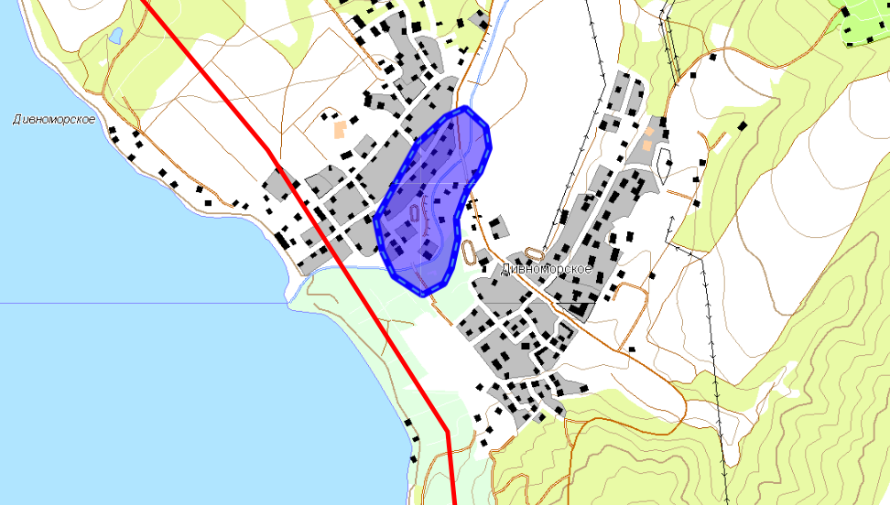
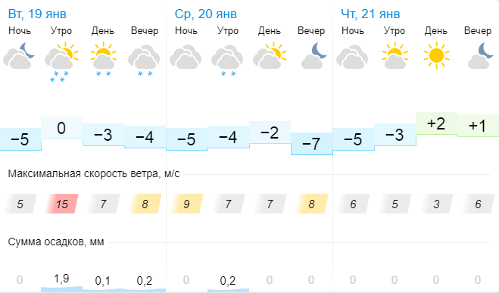
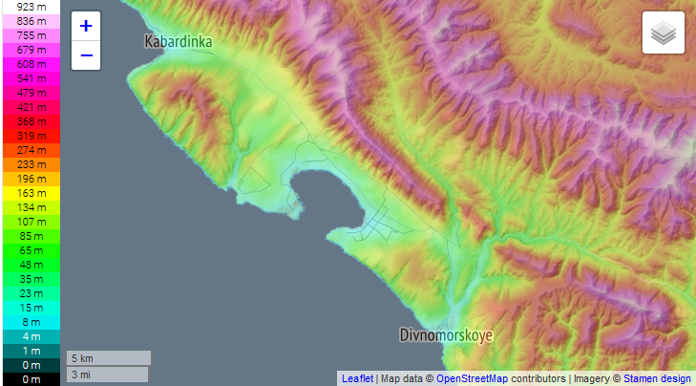
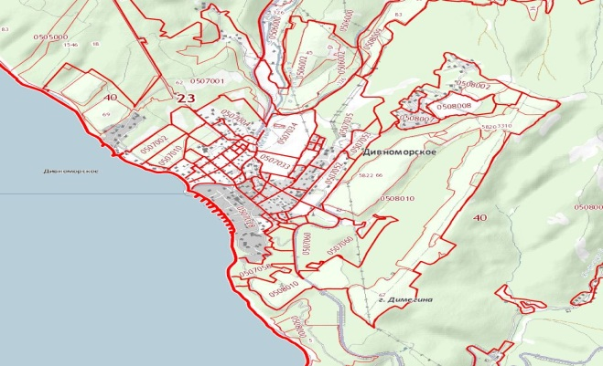
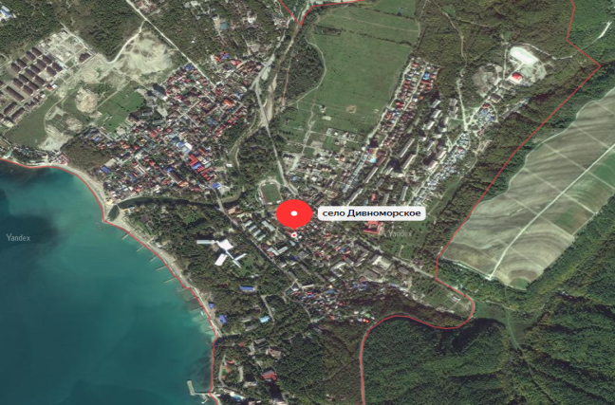
МОДЕЛЬ РАЗВИТИЯ ОБСТАНОВКИ
Угроза подтопление в с. Дивноморское МО Геленджик Краснодарского края
Учетный номер
2.3.2
Прогноз метеоявлений
При наихудшем сценарии в зону подтопления попадает:
Реки
48 домов, 131 чел.;
1,91 км. автомобильных дорог;
1 автомобильный мост;
0 железнодорожных мостов.
р. Мезыбь
За водным объектом ведется визуальное наблюдение.
Справочная информация
В с. Дивноморское проживает 6113 чел., 501 дом, 14 СЗО, 0 ПОО.
с. Дивноморское
УСЛОВНЫЕ ОБОЗНАЧЕНИЯ
Реки
Автомобильные дороги
Автомобильный мост
Железнодорожный мост
Разлив при критическом уровне воды
Населенный пункт
Гидропосты КЦГМС
Гидропосты СЦГМС «ЧАМ»
АГК ТЦМП

